Slide 1
Františka Plamínková
Vypracovaly: Alžběta Suchánková a Ráchel Žejšková

Slide 2
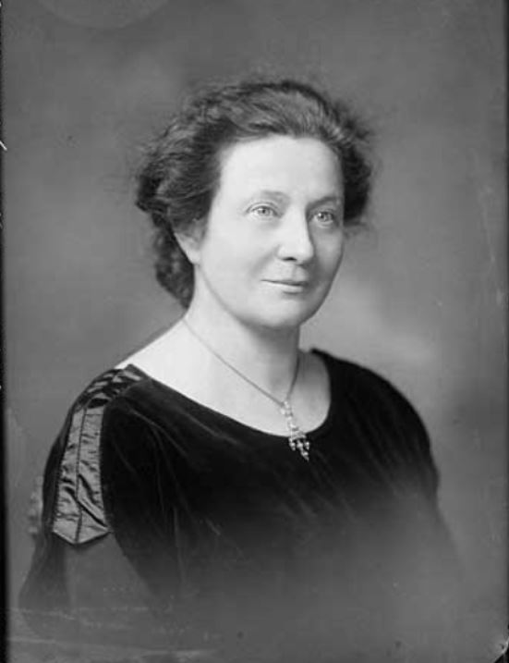
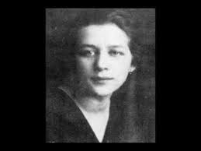
Františka

Slide 3
Základní informace
Narodila se 5. února 1875
Úmrtí 30. června 1942
Otec vlastnil podnik
Spisovatelka, novinářka, politička, učitelka, sufražetka

Slide 4
Osobní život
Františka měla dvě sestry
Jako mladá chodila do tanečních
Stala se učitelkou
Nikdy se nevdala

Slide 5
Mládí
Nastoupila na obecnou, měšťanskou školu a Ústav pro vzdělání učitelek v Praze
Odmaturovala s vyznamenáním
První zaměstnání bylo učitelství
Stýkala se s rodinou Masarykových
1879 – účast na 1. sjezdu československých žen

Slide 6
Činnost
1903 – členka Spolku českých učitelek
- stala se zakladatelkou Ženského klubu českého
1905 - zakladatelka Výboru pro volební právo žen
1907 – volební řád do Sněmovny království českého(1861) nevylučuje ženy z akt. a pas. volebního práva
1908 – mezinárodní kongres v Amsterdamu(volební právo žen)
- přivedla české ženské hnutí na mezinárodní platformu
- definitivně jmenována učitelkou
- spolupracovala a cestovala s Albínou Honzákovou
1908,1909,1912 – usilovala o zvolení ženy za poslankyni

Slide 7
1919 – zrušen celibát učitelek
1923 – založila Ženskou národní radu a byla její předsedkyní až do roku 1942
1926 – Mezinárodní aliance pro volební žen
1930 – Open Door International
1931 – Mezinárodní federace výdělečně činných žen

Slide 8
Politika
1914 – začíná první světová válka
- muži odcházejí na frontu
Františka v roce 1918 vstoupila do České strany národně sociální ve které byla až do roku 1938
29. února 1920 byla vydána Ústava československého národa
- mohou volit všichni bez rozdílu pohlaví

Slide 9
Dopis pro Hitlera 1937
Pane kancléři,
v řadě nesprávností, jež jste vyslovil ve své pondělní řeči a jež jsou vysvětlitelné jen historickými a národopisnými omyly, dotkl jste se těžkou urážkou našeho prezidenta doktora Beneše. I tato urážka snad je vysvětlitelnou nedostatkem informací, jimž podléhá diktátor, jehož okolí ho informuje toliko o věcech, které jsou ve směru jeho přání. Proto píši.
Letadlem jsem navštívila 13. až 15. května jižní Francii a tam, nikoli v Československé republice, jsem tiskem a hlasem lidu přesvědčována, že německá armáda se pohybuje k hranicím Československé republiky. Jak lze tedy říci, že to byl výmysl prezidenta doktora Beneše? Jako poctivá demokratka považuji za svoji lidskou povinnost vám, pane kancléři, napsat tato slova s pevnou vírou, že i proti vojenské přesile pravda zvítězí.

Slide 10
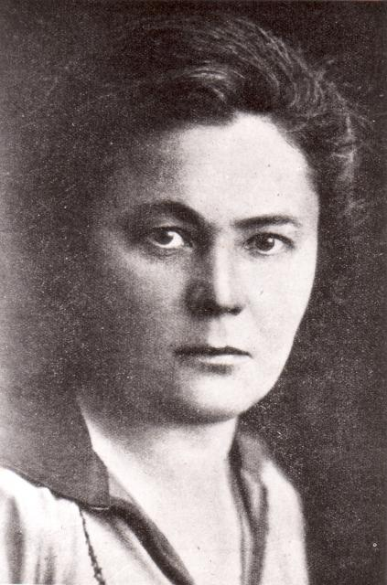
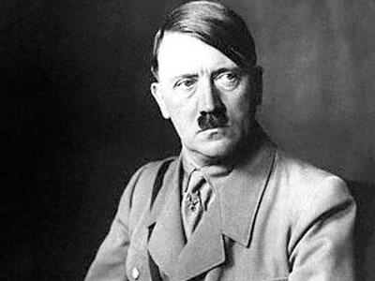

Slide 11
Konec života
V roce 1939 byla zatčena a vězněna několik týdnů
Poté se snažila pokračovat ve své činnosti, což bylo odvážné, protože ji gestapo stále sledovalo
V době druhého stanného práva vyhlášeného po atentátu byla Františka znovu zatčena
Několik dní byla v Terezíně a poté 30.června bez soudu popravena na Kobyliské střelnici
Ve věku 67 let

Slide 12
Zdroje
https://www.ceskatelevize.cz/porady/11787255937-zapomenuta-frantiska-plaminkova/21856226689/
https://dvojka.rozhlas.cz/zivotni-lasku-obetovala-boji-za-prava-zen-zemrela-na-popravisti-osudove-zeny-8163629
https://cs.wikipedia.org/wiki/Franti%C5%A1ka_Plam%C3%ADnkov%C3%A1

Slide 13
Zdroje obrázků
https://upload.wikimedia.org/wikipedia/commons/8/8b/Franti%C5%A1ka_Plam%C3%ADnkov%C3%A1_1921.jpg
http://www.femistory.cz/wp-content/uploads/2015/04/Foto-Horak-mladi.jpg

Slide 14
DĚKUJEME ZA POZORNOST

